Slide 1
«ОТВЕТСТВЕННОСТЬ РОДИТЕЛЕЙ ЗА ЖЕСТОКОЕ ОБРАЩЕНИЕ С НЕСОВЕРШЕННОЛЕТНИМИ»

Slide 2
Защита прав и достоинств ребёнка в законодательных актах
Конвенция ООН о правах ребёнка
Конституция РФ
Гражданский кодекс РФ
Уголовный кодекс РФ
Семейный кодекс РФ
Закон РФ «Об образовании»
Федеральный закон « Об
основах системы профилактики безнадзорности и правонарушений несовершеннолетних».

Slide 3
Жестокое обращение с детьми (насилие) -
это любое поведение
по отношении к ребёнку,
которое нарушает его
физическое или
психическое благополучие,
ставя под угрозу состояние
его здоровья и развития.

Slide 4
В группу риска родителей входят:
люди, которые сами подвергались насилию в детстве;
люди, которые страдают психическими расстройствами (депрессия, шизофрения, эпилепсия);
злоупотребляющие алкоголем и наркотиками;
испытывающие экономические и социальные трудности;
молодые матери (до 18 лет) ;
семьи со сложным психологическим климатом.

Slide 5
В группу риска детей входят:
дети младенческого и раннего возраста
дети с физическими и психическими отклонениями
дети с гиперактивным и импульсивным поведением

Slide 6
Основные формы жестокого обращения с детьми
Эмоциональное (психологическое)
Физическое
Сексуальное
Пренебрежение (заброшенность, беспризорность)

Slide 7
ЭМОЦИОНАЛЬНОЕ
(ПСИХОЛОГИЧЕСКОЕ) НАСИЛИЕ –
это хронические формы поведения,
при которых ребёнка унижают, оскорбляют, высмеивают, тем самым нарушая нормальное развитие его эмоциональной сферы.

Slide 8
ФИЗИЧЕСКОЕ НАСИЛИЕ –
это любое неслучайное
нанесение телесных повреждений ребёнку
в возрасте до 18 лет родителем или лицом, осуществляющим опеку.

Slide 9
СЕКСУАЛЬНОЕ НАСИЛИЕ —
это использование ребёнка и подростка другим лицом для получения сексуального удовлетворения.

Slide 10
ПРЕНЕБРЕЖЕНИЕ –
это форма жестокого
обращения с детьми,
при которой родителями или опекунами не обеспечиваются элементарные нужды ребёнка, такие, как еда, одежда, образование и забота о здоровье.

Slide 11
Что представляют собой родители, которые жестоко обращаются со своими детьми?

Slide 12
Обычно они находятся в стрессовых условиях или переживают крушение своих жизненных планов

Slide 13
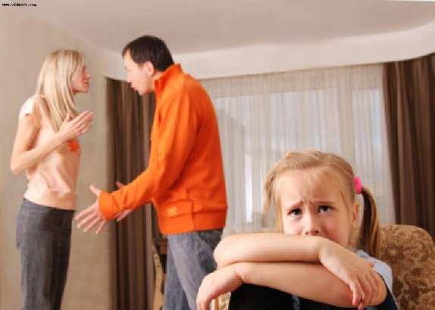
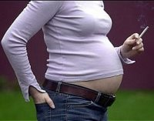
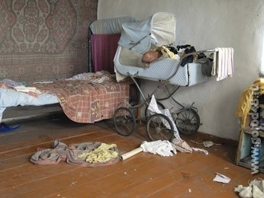
депрессия
одиночество
развод
безработица
злоупотребление психоактивными веществами
насилие в семье
сильное пьянство
беспокойства, связанные с работой

Slide 14
Некоторые родители осознают, что они плохо обращаются со своими детьми, но не способны себя остановить.
Другие родители, подвергающие своих детей жестокому обращению, буквально ненавидят их или чувствуют к ним отвращение.

Slide 15
Как распознать, что ребенок подвергается физическому насилию?
Младший школьный возраст
стремление скрыть причину повреждений и травм; боязнь идти домой после школы; одиночество, отсутствие друзей; плохая успеваемость, неспособность сосредоточиться; агрессивность.
Подростковый возраст
побеги из дома; употребление алкоголя, наркотиков; попытки самоубийства; криминальное или антиобщественное поведение.

Slide 16
Что можно сделать, чтобы помочь ребенку?
1. Внимательно расспросите ребенка, уделите ему внимание. 2. Поговорите с родителями. 3. Обратитесь в травмпункт, другие медицинские учреждения, чтобы зафиксировать травмы в медицинской документации ребенка. 4. Обратитесь в органы опеки и попечительства. 5. Обратитесь в полицию или прокуратуру. 6. Обратитесь в любой ближайший центр психологической помощи.

Slide 17
Метод "Выработка несовместимого поведения"
Выработка несовместимого поведения – это научение человека другому поведения в проблемной ситуации. Поощрять поведение, которое устраивает вас. Еще одно название этого метода: нельзя так, можно так.

Slide 18
Проблемное поведение | Что делать
Дети слишком расшумелись в машине. | Пойте песни, рассказывайте разные истории, считалочки, играйте в детские игры. Эти занятия несовместимы с перебранкой и криками.
Ребенок устраивает истерику в магазине. | Займите ребенка делом. Например, у вас есть список покупок. Поручите ребенку сверяться со списком и искать в магазине те товары, которые вам нужно купить. Поощряйте его хорошее поведение (только не тем, чего он как правило добивается истериками).
Ребенок бьет своих родителей. | Научить его, когда переполняют негативные эмоции, бить валик. Валик бить можно, родителей бить нельзя. Кстати, в японских фирмах ввели такую практику: в специальном кабинете находится чучело начальника. Любой служащий может выместить свои негативные эмоции на этом чучеле. А что? И агрессию сливаем, и вреда от этого никакого.
Ребенок отказывается есть зелень – лук, укроп и т.п. | Научить его самому выращивать лук и укроп в домашних условиях. Поощряйте интерес ребенка. Если ребенку понравится это занятие, то он будет есть зелень, выращенную своими руками. Забота о зеленых растениях несовместима с пренебрежением.

Slide 19
Метод "Изоляция от источника проблем"
Изоляция от источника проблем - физически лишить ребенка возможности совершить хулиганские действия.

Slide 20
Проблемное поведение | Что делать
Ребенок вмешивается в разговор взрослых | Отправить ребенка в другую комнату.
Ребенок устраивает истерику в магазине, требуя что-то купить. | Не брать ребенка в магазин.
Дети таскают конфеты с кухни. | Поместить мешочек с конфетами в шкаф под замок. Ключ от шкафа носить с собой.
Дети ссорятся из-за игрушки. | Убрать или спрятать игрушку, вызывающую ссору, от детей. Нет игрушки - нет повода для ссоры.
Когда вас нет дома, дети без спроса залазят в ваш компьютер. | Поставьте пароль на компьютер. Поставьте замок на двери в свою комнату.

Slide 21
Метод "Короткое ясное требование"
Короткое ясное требование - один из простейших и эффективнейших методов управления детьми и их воспитания.

Slide 22
Расплывчатые требования | Однозначные требования
«Ужас, снова телек включен. Ты испортишь глаза и заработаешь головную боль!» | «Я хочу, чтобы ты выключил телевизор!»
«Ты все еще не одет!» | «Саша, одевай куртку!»
«Ну и бардак в твоей комнате!» | «Сначала убери кубики в коробку»
«Ну сколько можно повторять, оставь сестру в покое!» | «Отойди от сестры»

Slide 23
Негативные требования | Позитивные требования
«Не падай!» | «Осторожно, ступеньки
«Не беги по улице» | «Иди по тротуару!»
«Не убегай!» | «Иди рядом со мной»
«Не раскидывай свои вещи» | «Убери вещи в шкаф»
«Не дерись!» | «Иди сюда»
«Не кричи так громко» | «Тшшшш... говори тихонько»

Slide 24
Памятка родителям
Перед тем, как взяться за ремень или нанести ребенку оскорбления:
Остановитесь и проанализируйте, отчего ваш ребенок ведет себя так, как вам не хочется. Не действуйте сгоряча!
Подумайте, не требуете ли вы от ребенка слишком многого.
Подумайте: может быть, поступок ребенка, за который вы его наказываете, - это сигнал тревоги, говорящий, что ребенок попал в трудную ситуацию.
Помните, что вы можете помочь своему ребенку, поддержать его, не прибегая к физическому наказанию.

Slide 25
Советы родителям
Выйти из комнаты и позвонить приятелю.
Включить какую-нибудь успокаивающую музыку.
Сделать 10 глубоких вздохов и успокоиться; затем
сделать еще 10 вздохов.
Пойти в другую комнату и выполнить какие-нибудь упражнения.
Принять душ.
Сесть, закрыть глаза и живо представить себе, что
находитесь в каком-нибудь приятном месте.
Если ни одна из предложенных стратегий не
помогает, обращайтесь за психологической помощью.

Slide 26
Предотвращение жестокости по отношению к детям
http://www.remny-net.yaj.ru

Slide 27
Классификация форм и видов жестокого обращения с детьми в семье, согласно Уголовному кодексу Российской Федерации
Статья 156 Уголовного кодекса Российской Федерации - Неисполнение или ненадлежащее исполнение обязанностей по воспитанию несовершеннолетнего родителем или иным лицом, на которое возложены эти обязанности, а равно педагогом или другим работником образовательного, воспитательного, лечебного либо иного учреждения, обязанного осуществлять надзор за несовершеннолетним, если это деяние соединено с жестоким обращением с несовершеннолетним.
Статья 115 Уголовного кодекса Российской Федерации - Умышленное причинение легкого вреда здоровью, вызвавшего кратковременное расстройство здоровья или незначительную стойкую утрату общей трудоспособности.
Статья 116 Уголовного кодекса Российской Федерации - Побои, нанесение побоев или совершение иных насильственных действий, причинивших физическую боль.
Статья 117 пункт «г» Уголовного кодекса Российской Федерации - Истязание, причинение физических или психических страданий путем систематического нанесения побоев либо иными насильственными действиями в отношении заведомо несовершеннолетнего или лица, заведомо для виновного находящегося в беспомощном состоянии либо в материальной или иной зависимости от виновного.
Статья 119 Уголовного кодекса Российской Федерации - Угроза убийством или причинением тяжкого вреда здоровью, если имелись основания опасаться осуществления этой угрозы.

Slide 28
Статья 125 Уголовного кодекса Российской Федерации - Оставление в опасности.
Статья 131 пункт «д» Уголовного кодекса Российской Федерации - Изнасилование, половое сношение с применением насилия или с угрозой его применения к потерпевшей или к другим лицам либо с использованием беспомощного состояния потерпевшей, заведомо несовершеннолетней.
Статья 132 пункт «д» Уголовного кодекса Российской Федерации - Насильственные действия сексуального характера совершенные в отношении заведомо несовершеннолетнего (несовершеннолетней).
Статья 134 Уголовного кодекса Российской Федерации - Половое сношение и иные действия сексуального характера с лицом, не достигшим шестнадцатилетнего возраста.
Статья 135 Уголовного кодекса Российской Федерации - Развратные действия без применения насилия в отношении лица, заведомо не достигшего четырнадцатилетнего возраста.

Slide 29
Спасибо за внимание

